Slide 1
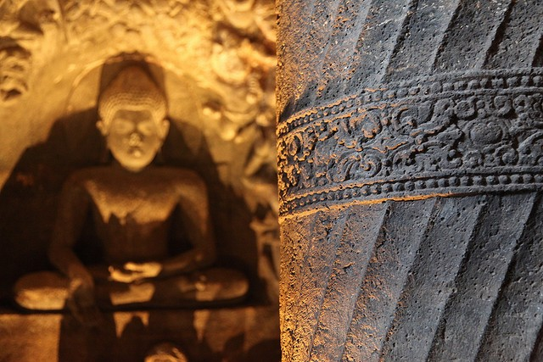
Храми Індії
Підготувала:
Босович Валя
7-Б клас

Slide 2
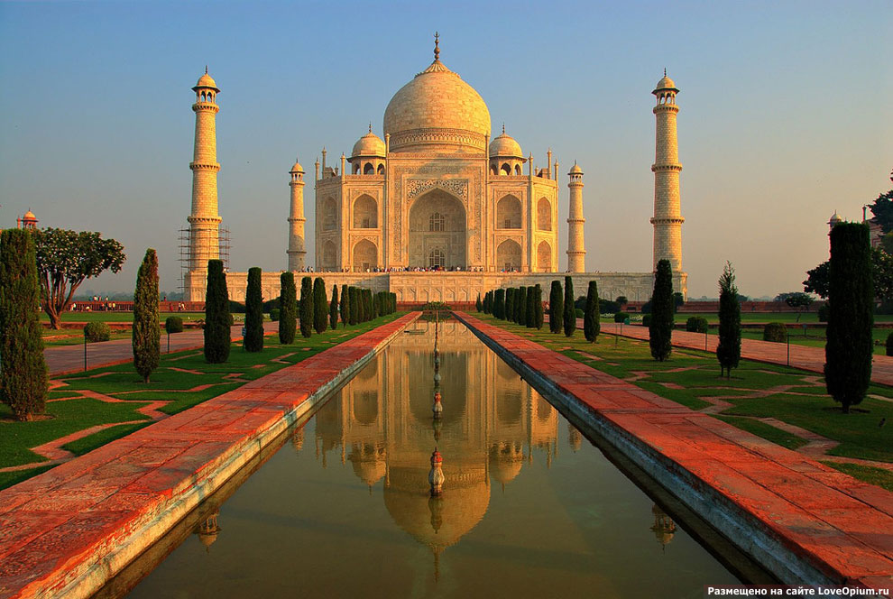
Тадж-Махал
Цей величезний мавзолей розташований у Агрі й побудований із білого мармуру за наказом імператора моголів Шаха Джахана на згадку про його кохану дружину.
Будівництво грандіозного мавзолею, що перевершував красою й розмірами всі інші, тривало понад двадцять років. У роботі брали участь понад двадцять тисяч людей.
Висота Тадж-Махала разом із куполом досягає 74 метрів. По кутках мавзолею здіймаються чотири витончених мінарети висотою по 42 метри. Стіни Тадж-Махала викладені білим полірованим мармуром, що сяє як сніг під променями полуденного сонця.
Прекрасний своїми досконалими формами, Тадж-Махал вражає й деталями - витонченою різьбою, ажурними решітками й дорогоцінними кольоровими камінчиками, що виблискують у білосніжних стінах. Склепінчасті переходи прикрашені арабською в'яззю, що увічнила на камені деякі із сур Корану.

Slide 3
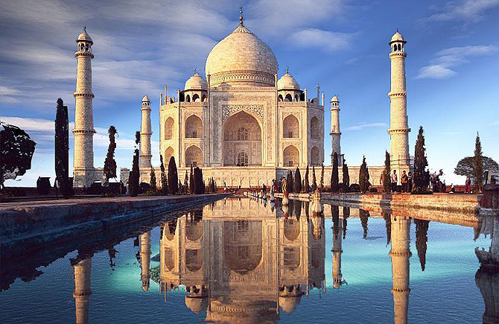

Slide 4
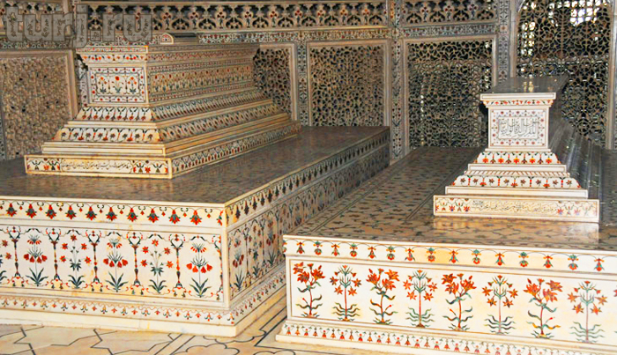
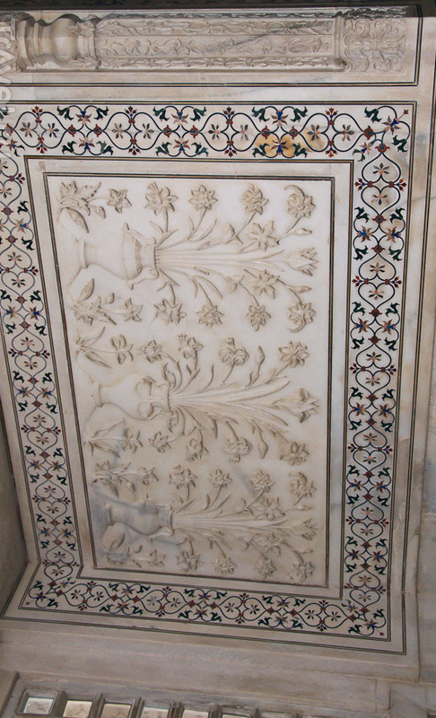
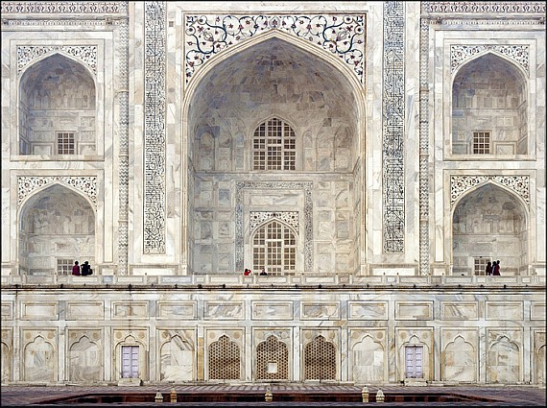

Slide 5
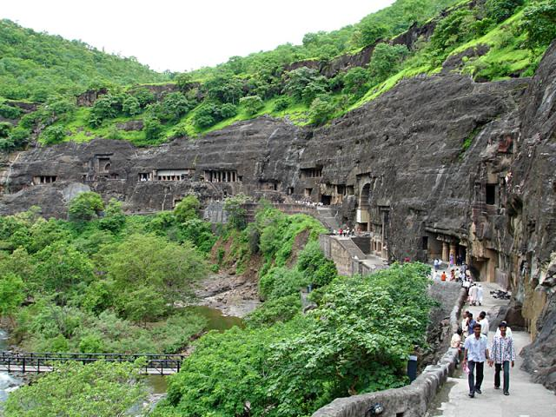
Печери Аджанти
Печери Аджанти були створені у II столітті до н.е зі скелі у формі підкови уздовж ріки Вагора. Вони використовувалися буддистськими ченцями як молитовні зали й монастирі протягом приблизно дев'яти століть, після чого несподівано були покинуті. Відкриті знову 1819 року.
Печери пронумеровані зі сходу на захід, від 1 до 29. Сьогодні всі печери з'єднані між собою терасою, але у стародавні часи до кожної з печер вів окремий хід від набережної.
Тут зберігається безліч шедеврів буддистського мистецтва. Будда тут зображений тільки в символічній формі, у вигляді трону або слідів. В інших печерах розташовуються барвисті фрески і статуї, що зображують життя (й колишні життя) Будди.

Slide 6
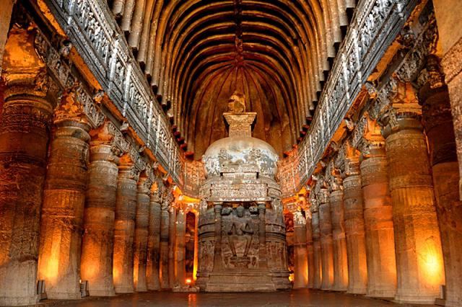

Slide 7
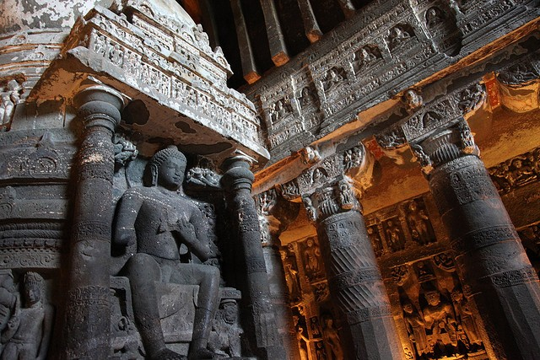
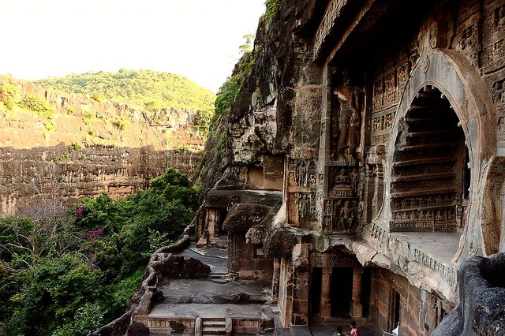

Slide 8
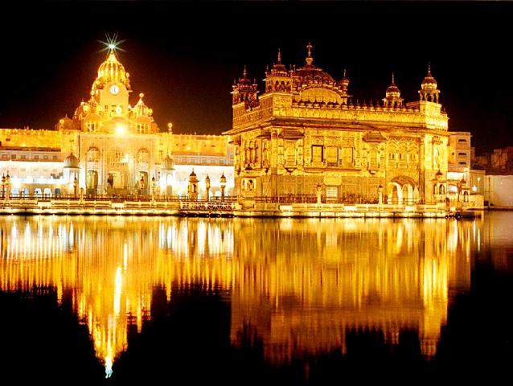
Золотий храм Хармандір-Сахіб
Храм по праву вважається одним із найбільш шанованих і найстаріших в Індії. Це священна Мекка сикхів. Будівництво храму розпочалося в XVI столітті самим Гуру, а в XIX столітті верхні поверхи храму були покриті золотом.
Золотий храм стоїть у центрі штучного озера, й дорога до нього лежить вузьким мармуровим мостом - колись вважалося, що пройти до святилища можуть тільки праведники, і шлях через озеро прирівнювався до очищення душі.
Храмовий комплекс розкиданий по досить великій площі і складається з декількох десятків будівель, але центральне місце в ньому займає Золотий храм. Це невелика двоповерхова будівля з альтанкою на даху, яку вдень займають читці, які виголошують уривки зі священної книги.

Slide 9
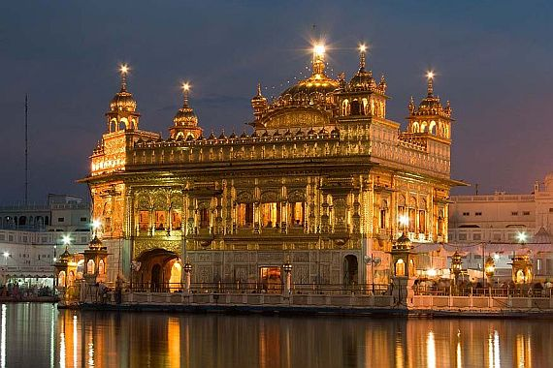

Slide 10
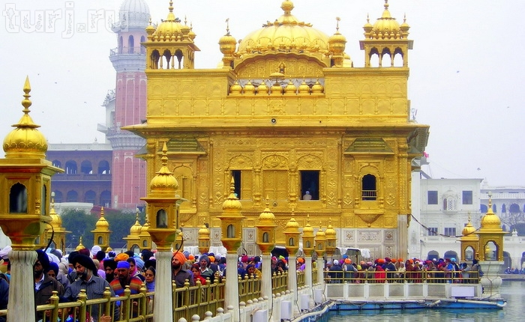

Slide 11
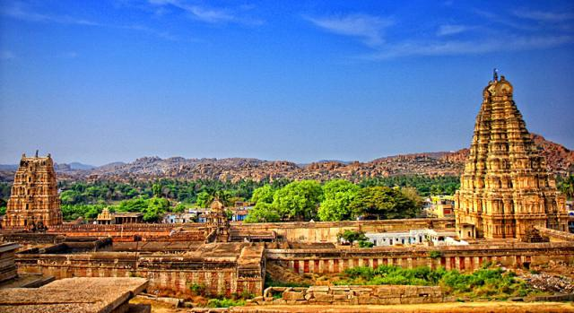
Храм Вірупакші
Храм Вірупакші розташований у невеликому поселенні Хампі на півдні Індії, у штаті Карнатака. Найбільш ранні згадки про храм датовані VII століттям, проте достеменно відомо, що культові споруди тут існували задовго до появи імперії. Але саме з формуванням Віджаянагара храм Вірупакші здобув свою велич і перетворився на великий комплекс.
Храм Вірупакші зберігся досить добре, й зараз є вкрай популярним, приваблюючи не лише паломників, але й просто туристів і мандрівників. Тут проводиться безліч фестивалів та яскравих свят, наймасовішим із яких є фестиваль весілля Вірупакші й Пампи, що влаштовується у грудні.
Храмовий комплекс Вірупакші складається з основного храму та прилеглих до нього інших будівель, таких як вхідна брама, колонна аркада, невеликі святилища, внутрішні двори та інші будівлі. Основний храм представлений святилищем, трьома палатами, що примикають до нього, критою залою з колонами й відкритим майданчиком із колонами. Східна надбрамна вежа - гапурам - здіймається на 50 метрів і має цілих 9 рівнів.

Slide 12
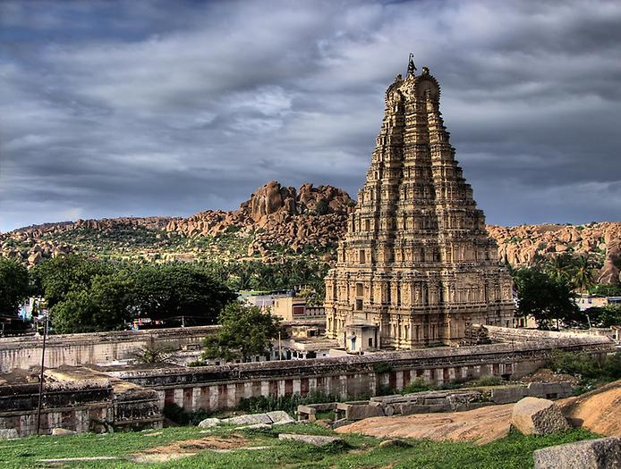

Slide 13
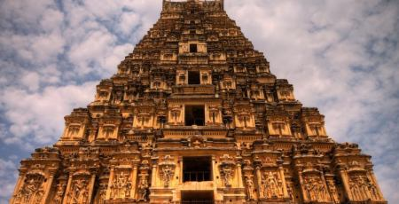
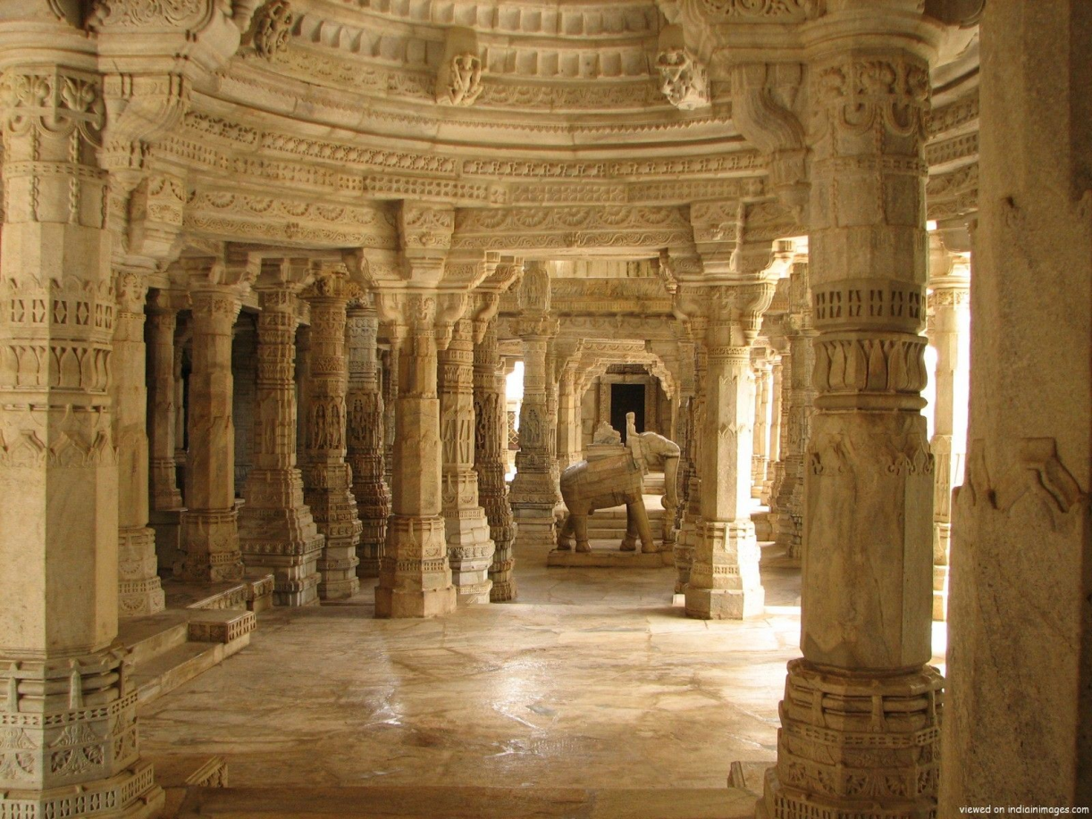

Slide 14
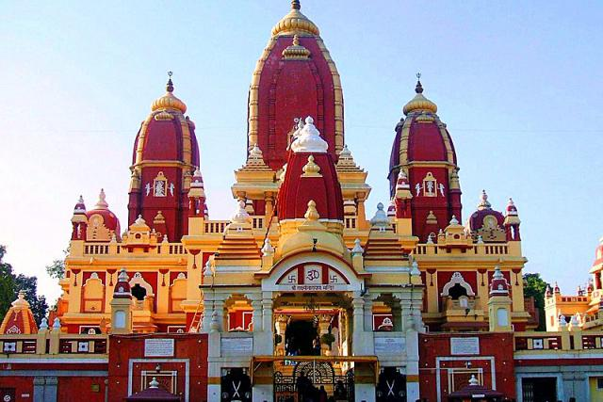
Храм Лакшмі-Нараяни
Храм Лакшмі-Нараяни розташований у Делі та присвячений Крішні (Нараяні) і його дружині Лакшмі. Сама будівля храму побудована з біло-рожевого мармуру і складається з декількох концентричних квадратів. Головний вівтар розташований у внутрішньому квадраті, а решта - вздовж стін, і присвячені багатьом іншим божествам.
До храму примикає красивий і доглянутий парк, де розташовані фонтани, штучні печери для медитацій, обителі для йогів, а також готель для паломників, бібліотека з читальним залом та інші будівлі.

Slide 15
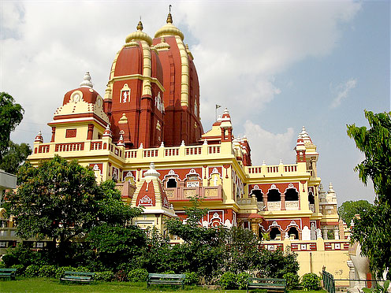

Slide 16
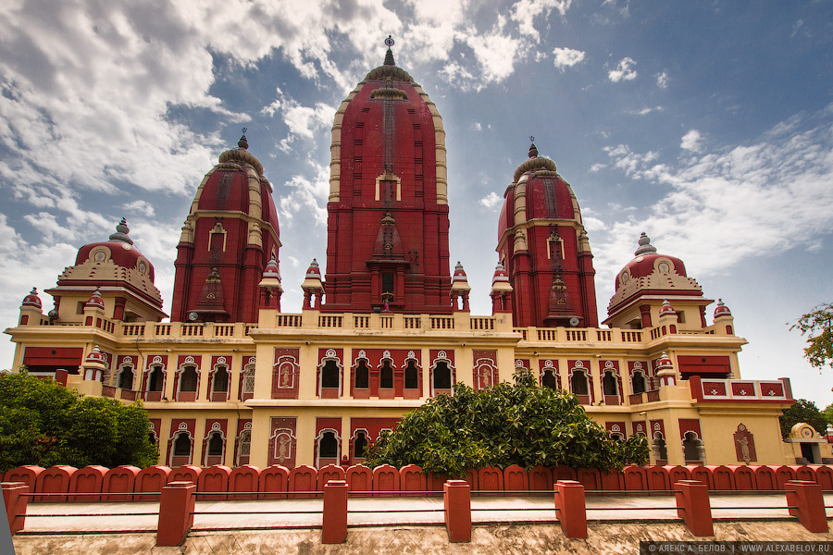

Slide 17
